Slide 1

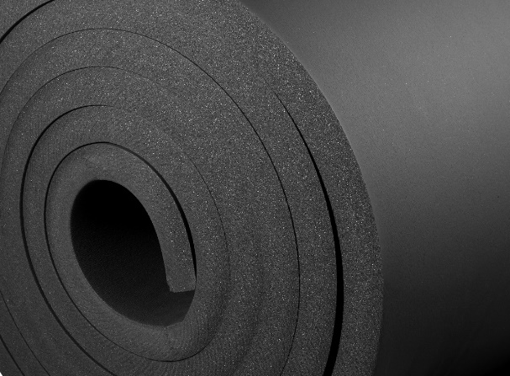
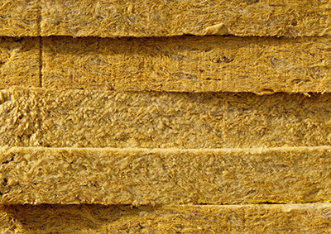
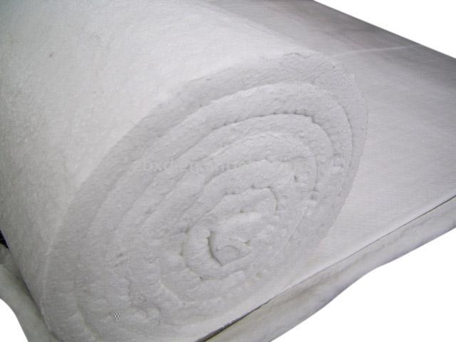
K-FLEX JACKET - швидкознімні теплоізоляційні чохли для арматури та обладнання
Наповнювачі для виготовлення основного теплоізоляційного шару
Спінений каучук K-FLEX
Г1
Температура застосування
від -60°С до +150°С
Базальтова вата
НГ
Температура застосування
до +650°С
Кремнеземне волокно
НГ
Температура застосування
до +1100 °С

Slide 2
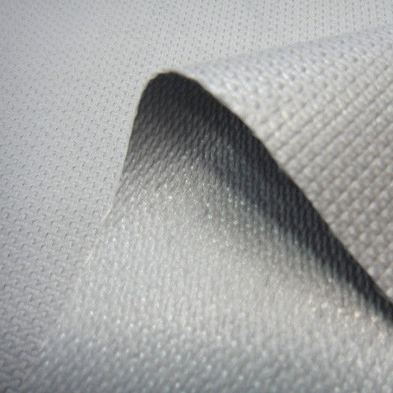
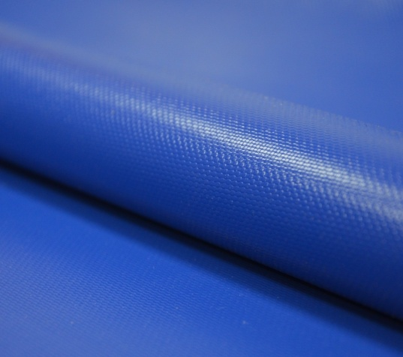
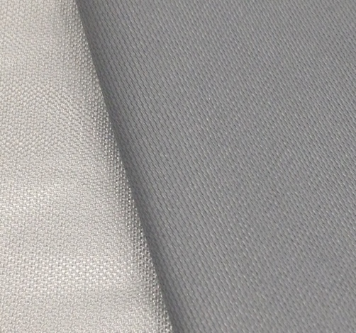
K-FLEX JACKET - швидкознімні теплоізоляційні чохли для арматури та обладнання
Технічні тканини для виготовлення покривного шару
Склотканина з силіконовим просоченням -
Г1
Температура застосування
від -60°С до +250°С
Склотканина з ПВХ просоченням
Г1
Температура застосування
до -60°С до +250°С
Колір: синій, червоний
Кремнеземна тканинам з силіконовим просоченням
НГ
Температура застосування
до +1000 °С

Slide 3
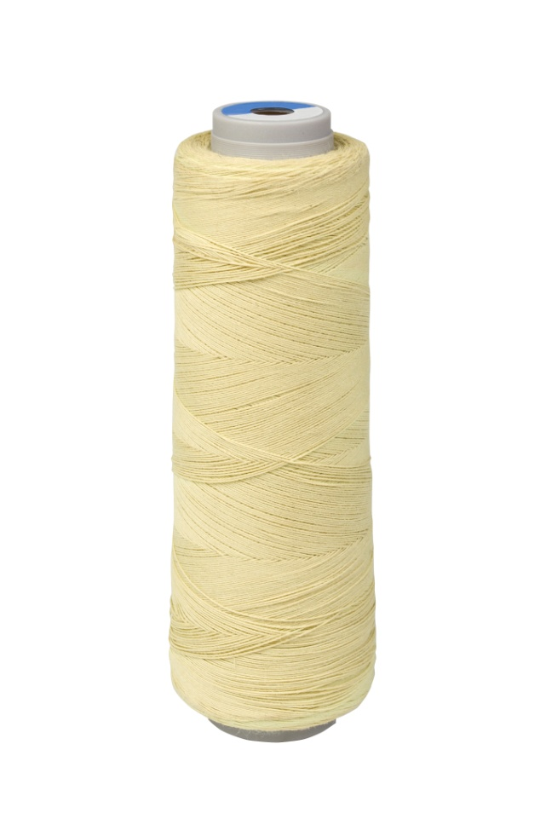
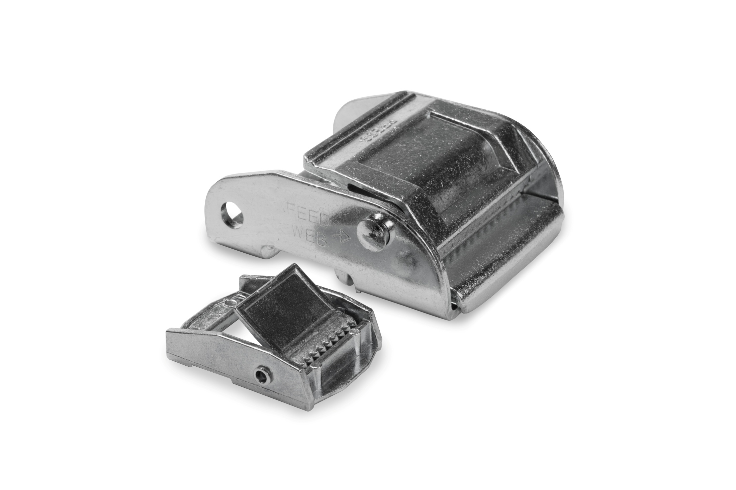
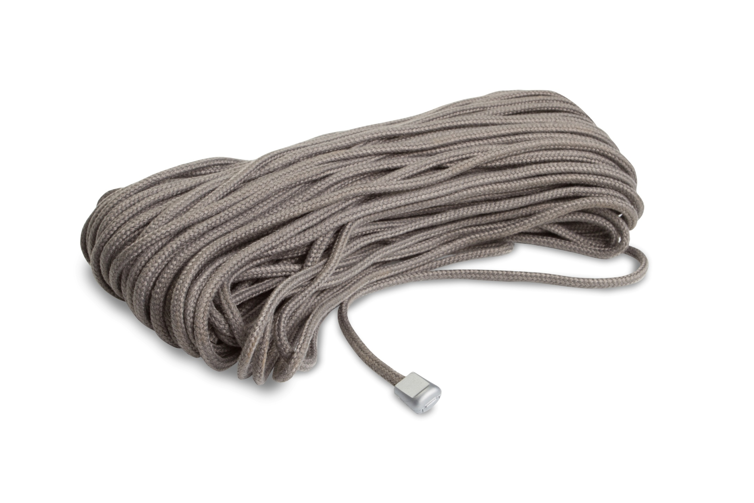
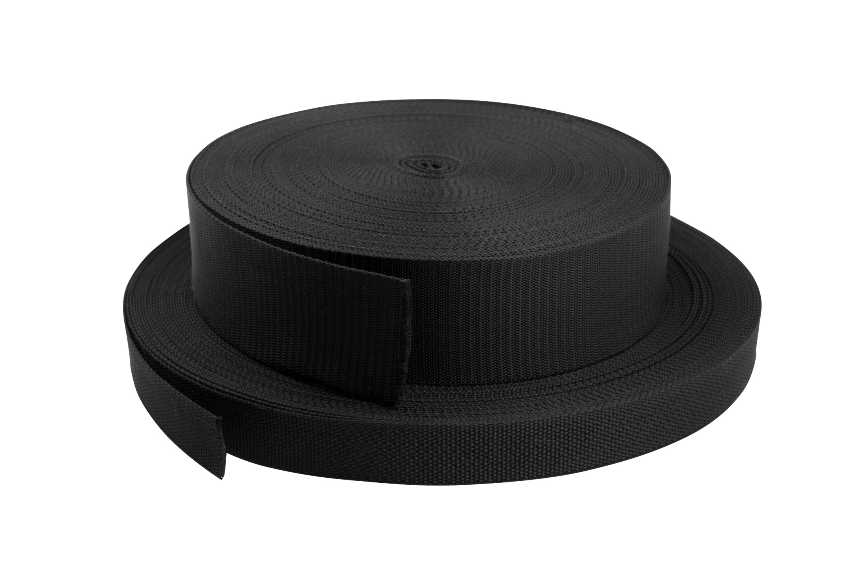
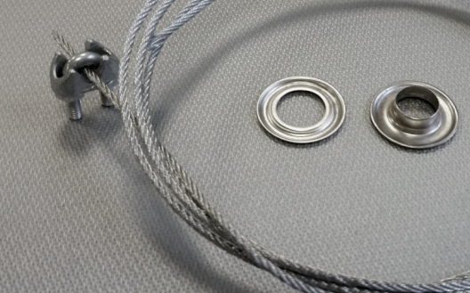
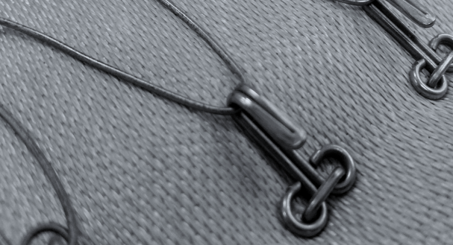
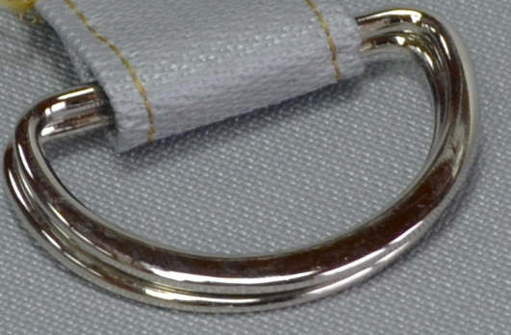
K-FLEX JACKET - швидкознімні теплоізоляційні чохли для арматури та обладнання
Кріпильна фурнітура для фіксації
Пара-арамідні нитки з
металевим осердям
Промислові сталеві замки
Контактні стрічки преміум класу
Мультифіламентні ремені
Зносостійкі металеві троси в полімерній оболонці для кріплення великогабаритних деталей
Укріпленні , спеціальні крючки для монтажу
складних конструкцій
Спаяні півкільця з міцної сталі для
кріплення середніх і малих виробів

Slide 4
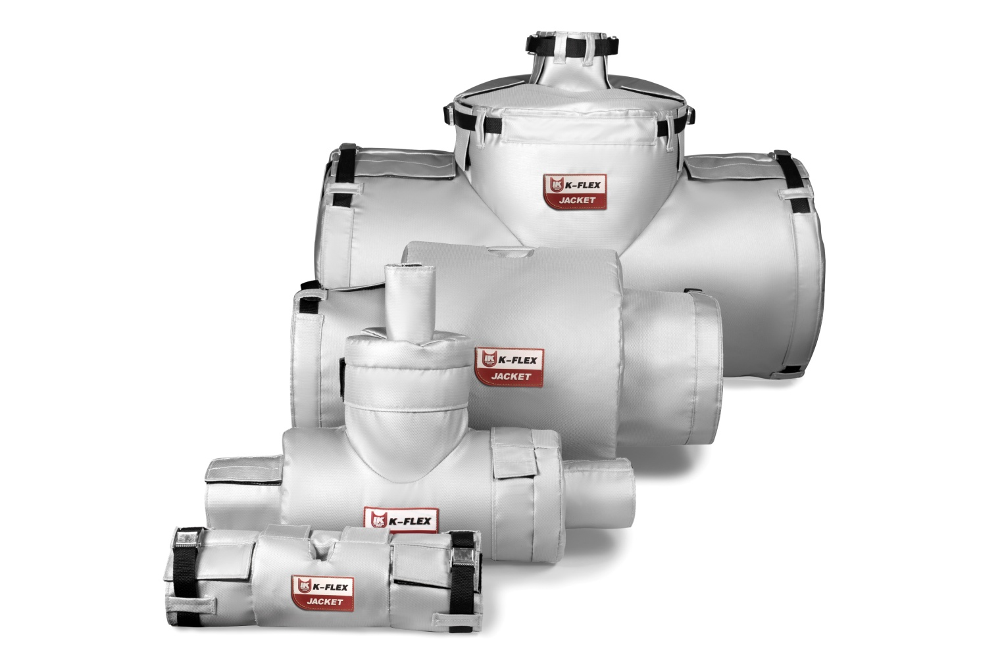
K-FLEX JACKET - швидкознімні теплоізоляційні чохли для арматури та обладнання
Варіанти виконання
Чохли для використання в приміщенні
Чохли для використання на відкритому повітрі
Чохли з гріючим кабелем
Чохли для використання за температур до 900°
Чохли у виконаннях: Г1 (низької горючості) і НГ (негорючі)

Slide 5
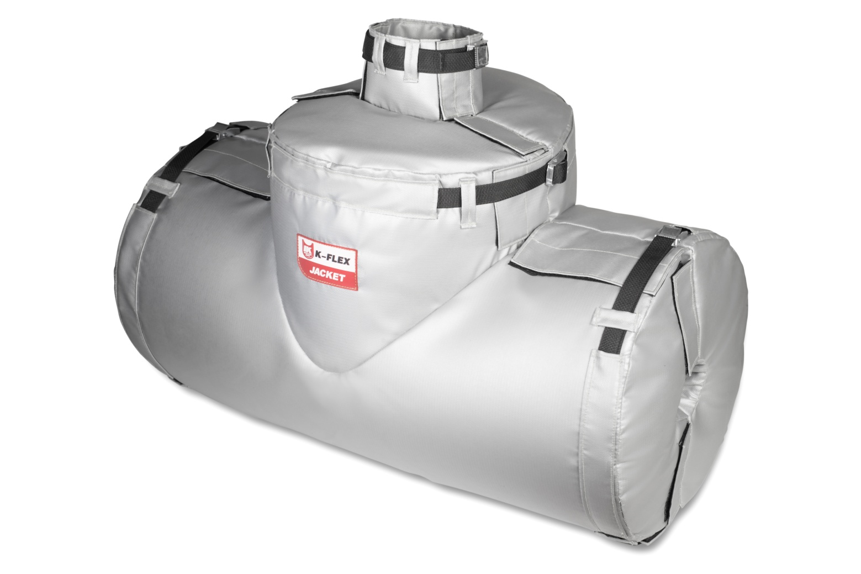
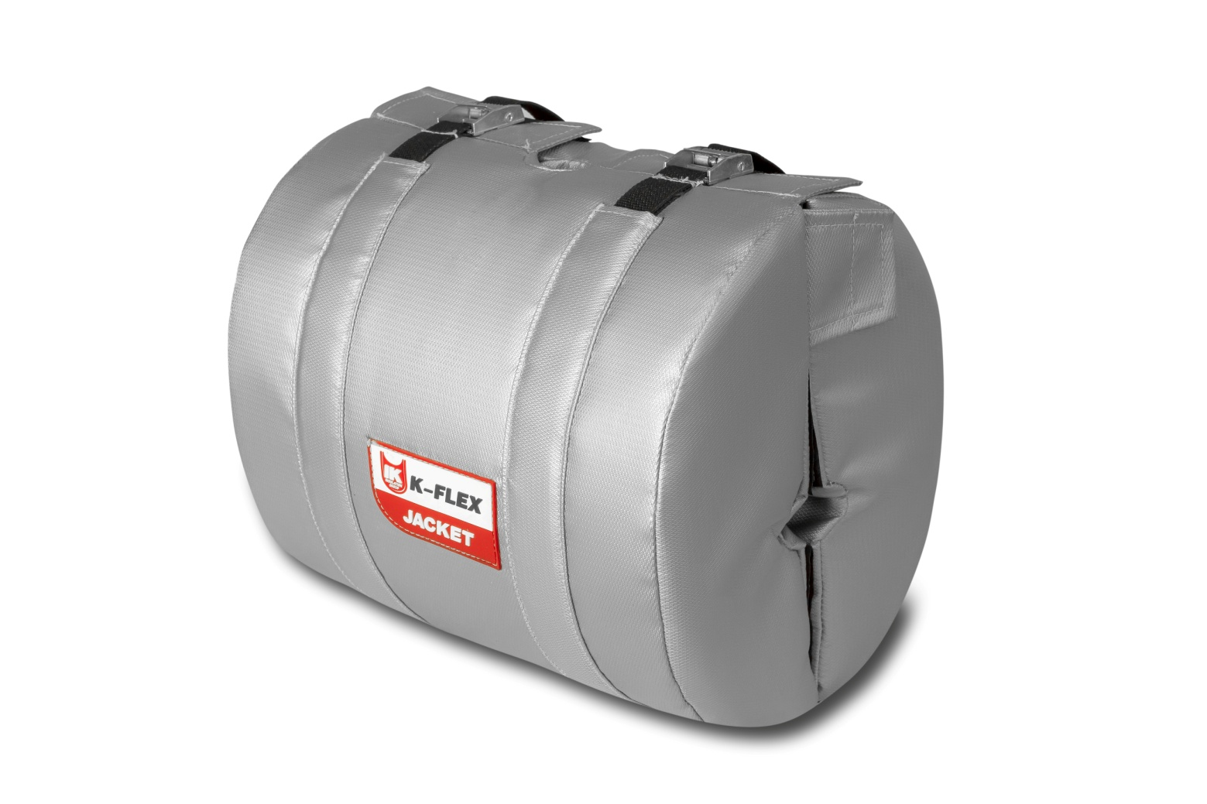
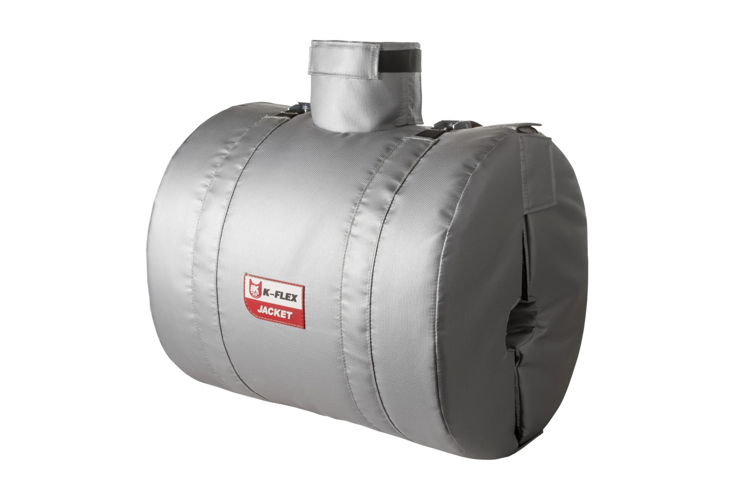
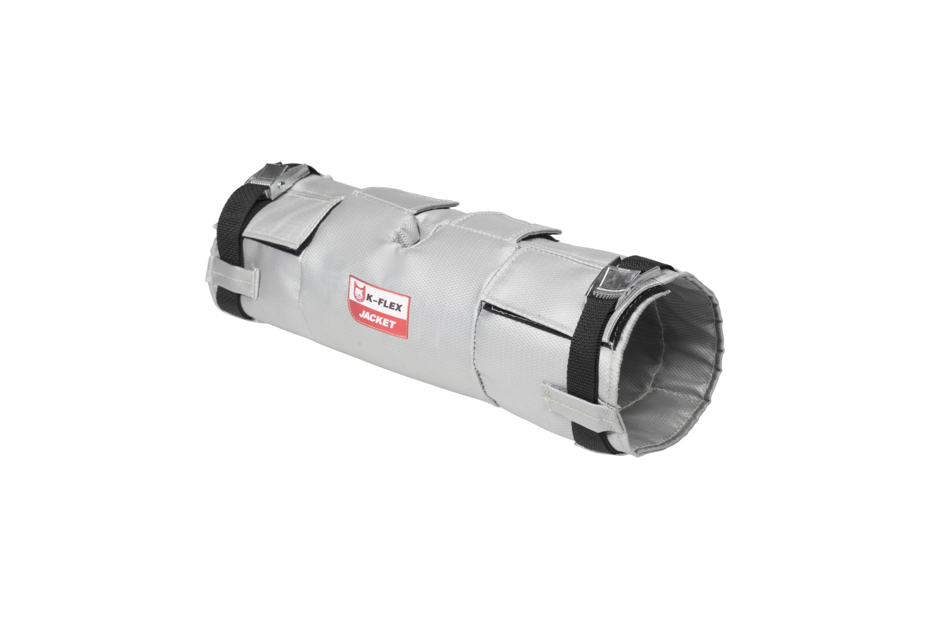
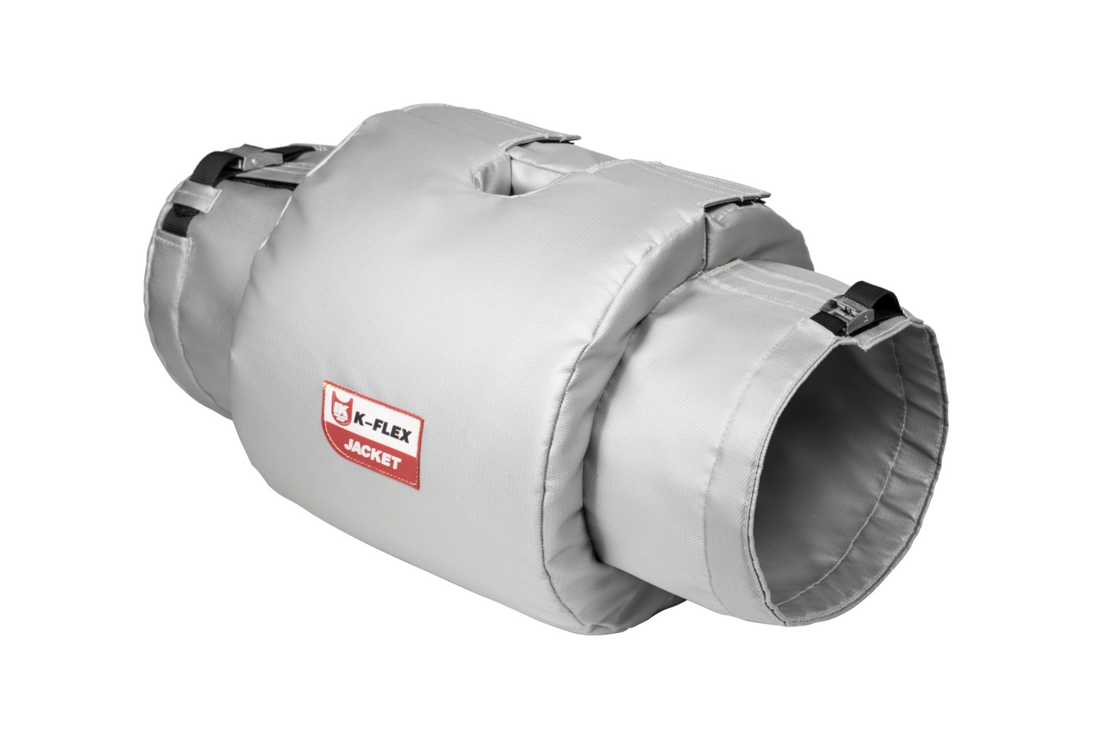
K-FLEX JACKET - швидкознімні теплоізоляційні чохли для арматури та обладнання
Чохол для засувки Ø 200
Чохол для засувки Ø50
Чохол для засувки зі “спідничкою” Ø50
Чохол для кульового крану Ø 25
Чохол для кульового крану Ø 50

Slide 6
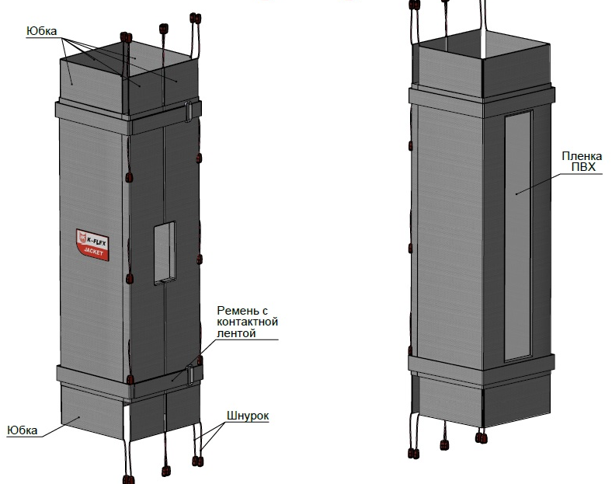
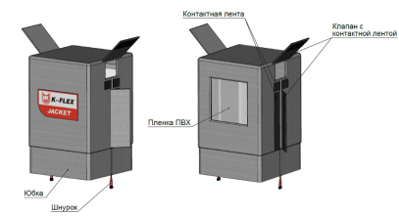
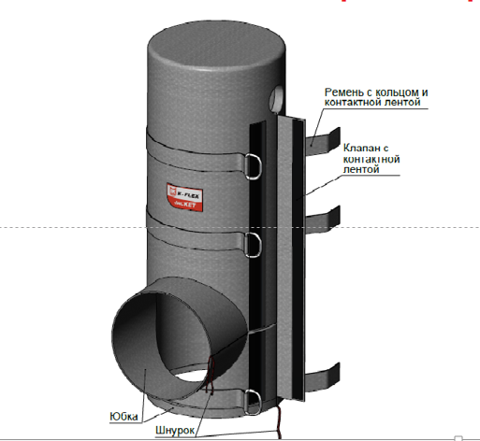
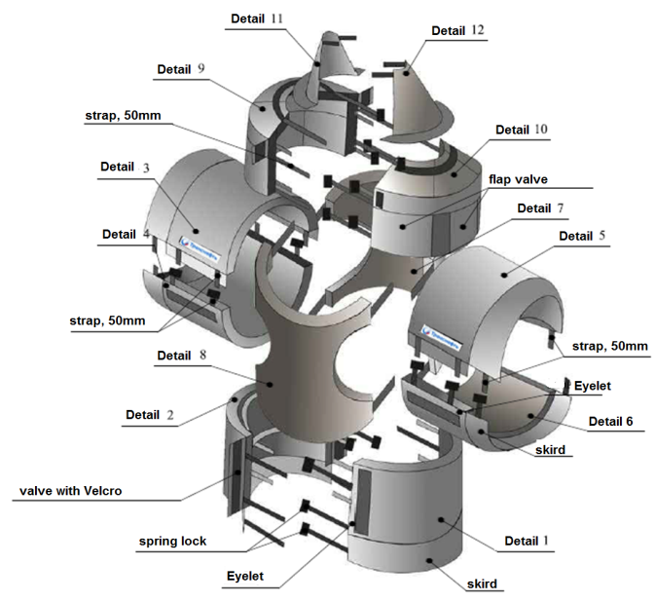
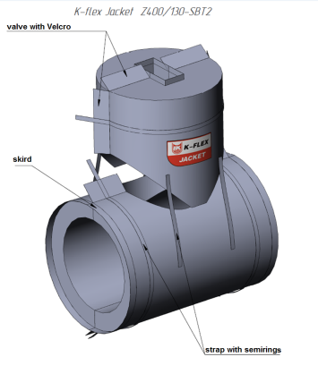
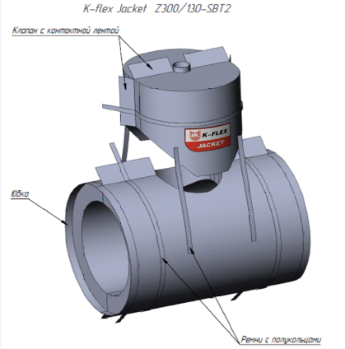
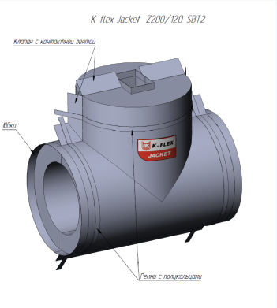
K-FLEX JACKET - швидкознімні теплоізоляційні чохли для арматури та обладнання

Slide 7
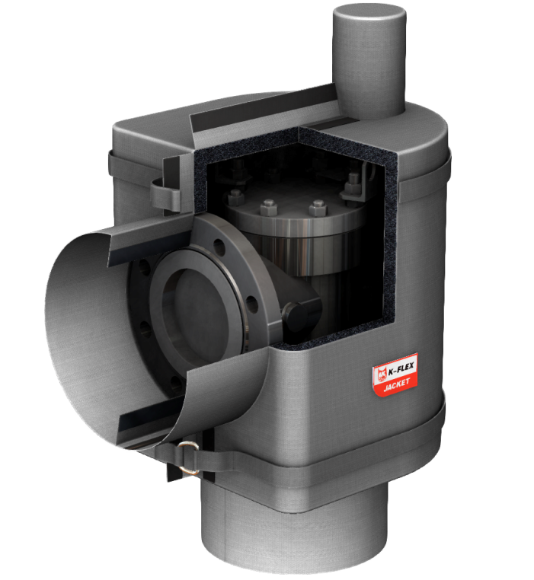
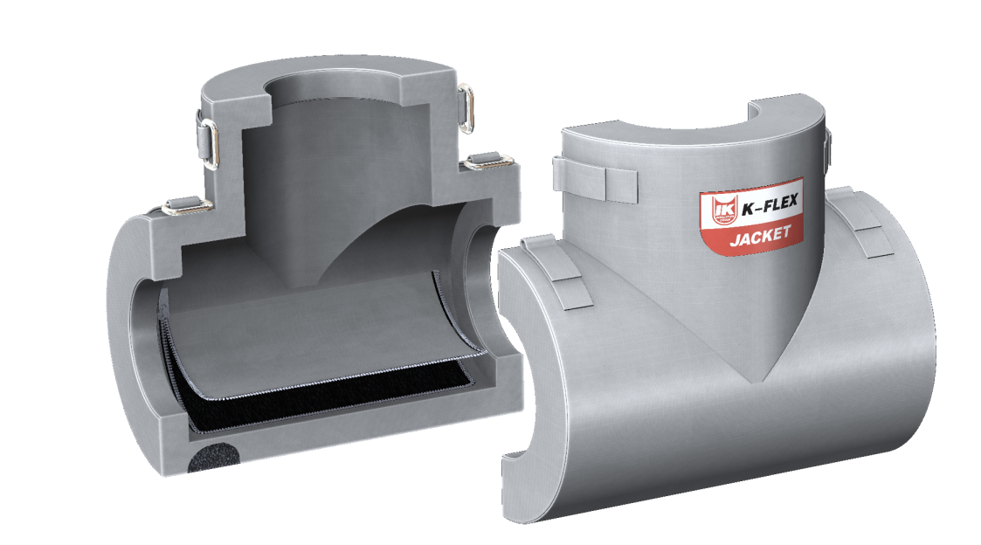
K-FLEX JACKET - швидкознімні теплоізоляційні чохли для арматури та обладнання
Герметичність всіх елементів та прилеглих ділянок
Запатентована технологія огляду та заміни теплоізоляційного наповнювача
Чохли K-FLEX забезпечують:
Герметичність та захист від проникнення вологи
Оперативний огляд та заміна теплоізоляційного наповнювача у випадку зносу
Легкий демонтаж окремих елементів
Високотехнологічна кріпильна фурнітура забезпечує до 10 років експлуатації

Slide 8
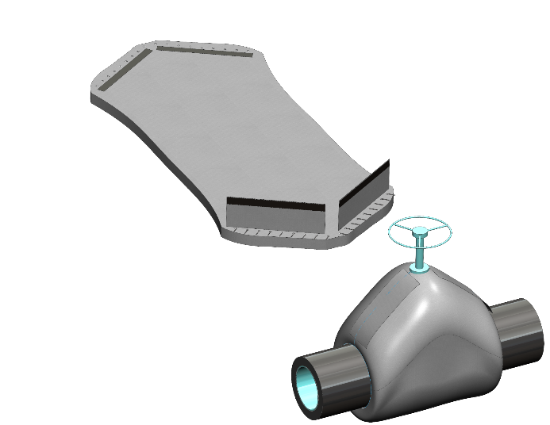
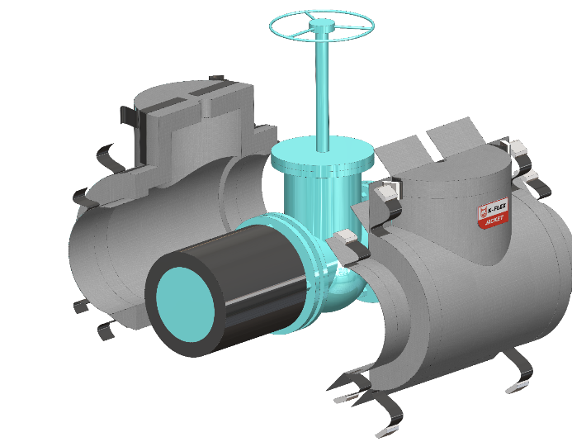
K-FLEX JACKET - швидкознімні теплоізоляційні чохли для арматури та обладнання
Захист від опіків
Захист від тепловтрат
Захист обладнання від термічних ударів
Можливість демонтажу окремих елементів
Герметичність конструкції
Відсутність пустот під виробом
Міцне промислове кріплення та спеціальні нитки
Захист від опіків
Захист від тепловтрат
Захист обладнання від термічних ударів
Не герметичність конструкції
Спрощена конструкція
Стандартна фурнітура
Порівняння
Технологічна конструкція засувки DN 300 | Спрощена конструкція засувки DN 300
Склотканина з двостороннім силіконовим просоченням | Склотканина з двостороннім ПВХ просоченням
Високотехнологічна промислова кріпильна фурнітура | Стандартна кріпильна фурнітура
Наповнювач спінений каучук | Наповнювач базальтове волокно

Slide 9
K-FLEX JACKET - швидкознімні теплоізоляційні чохли для арматури та обладнання
Особливості чохлів K-FLEX
Конструкція виробу
Будь яка
Пружність та відновлення форми
Відмінно
Герметичність конструкції
Відмінно
Монтаж та обслуговування
Легке
Електропровідність
Мінімальна
Термін експлуатації
10 років

Slide 10
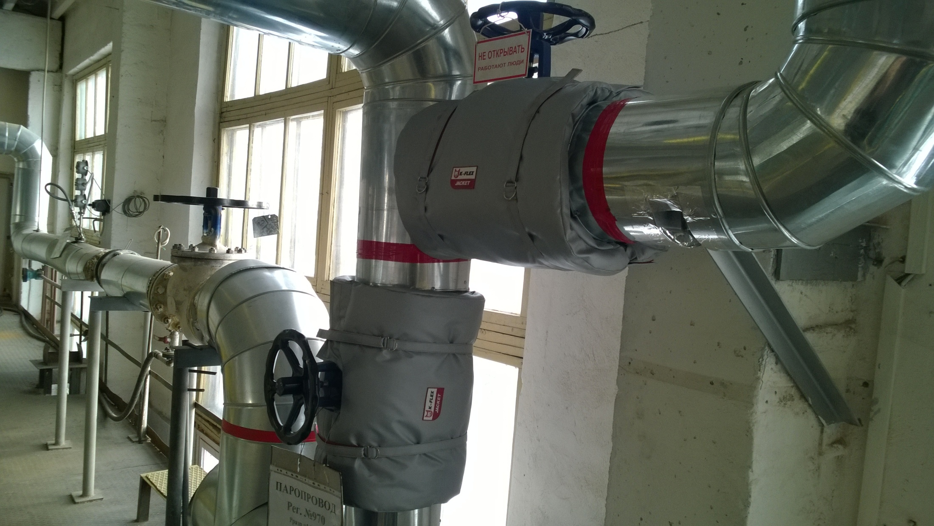
K-FLEX JACKET - швидкознімні теплоізоляційні чохли для арматури та обладнання

Slide 11
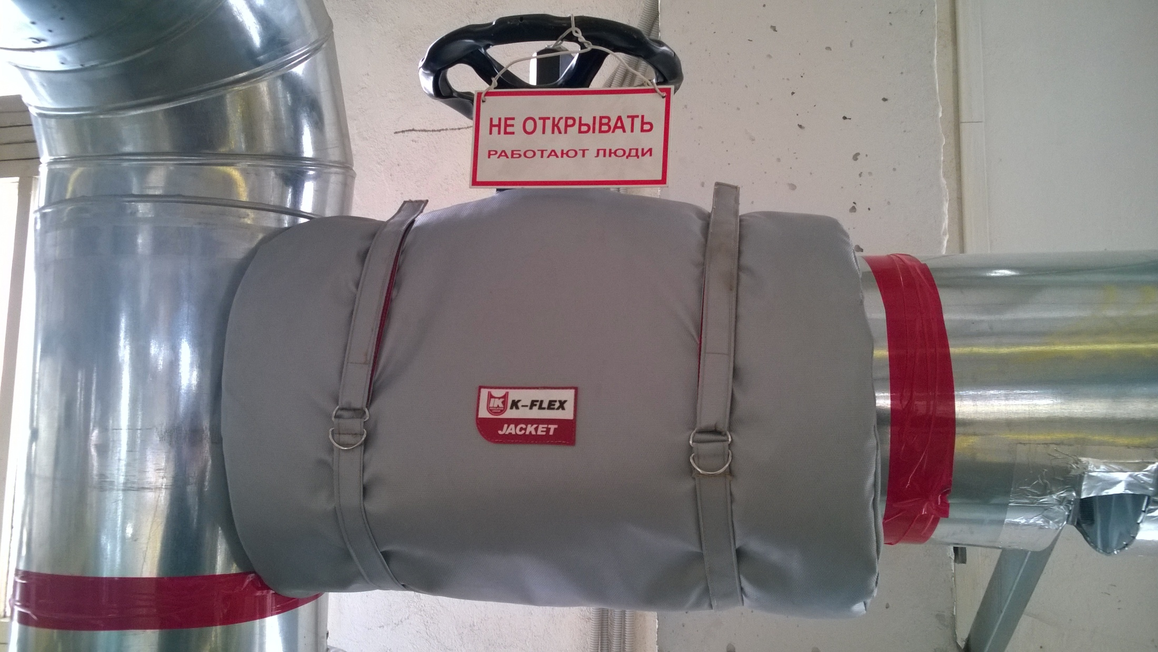
K-FLEX JACKET - швидкознімні теплоізоляційні чохли для арматури та обладнання

Slide 12
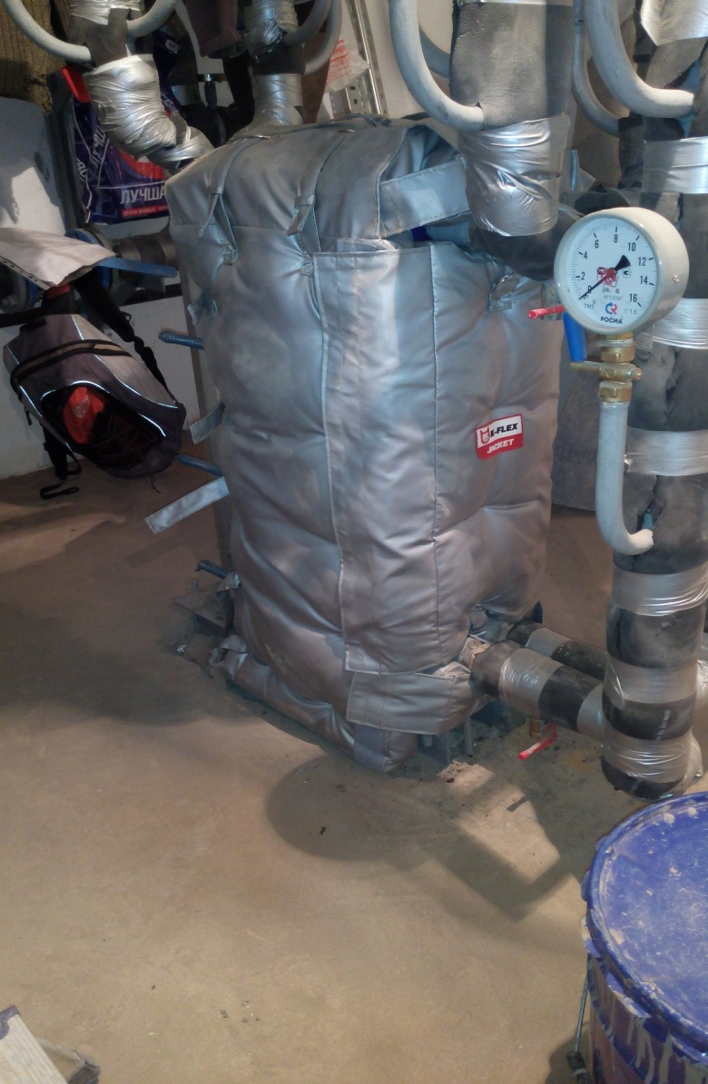
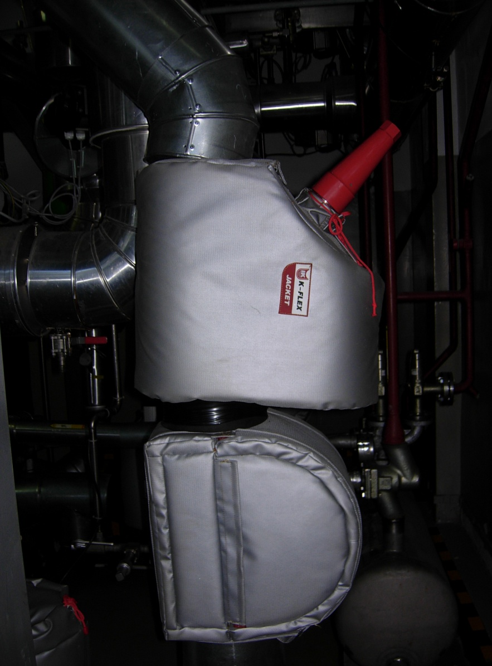
K-FLEX JACKET - швидкознімні теплоізоляційні чохли для арматури та обладнання

Slide 13
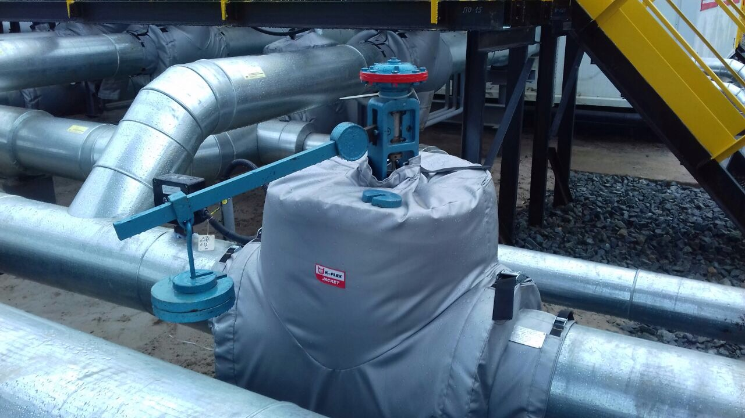
K-FLEX JACKET - швидкознімні теплоізоляційні чохли для арматури та обладнання

Slide 14
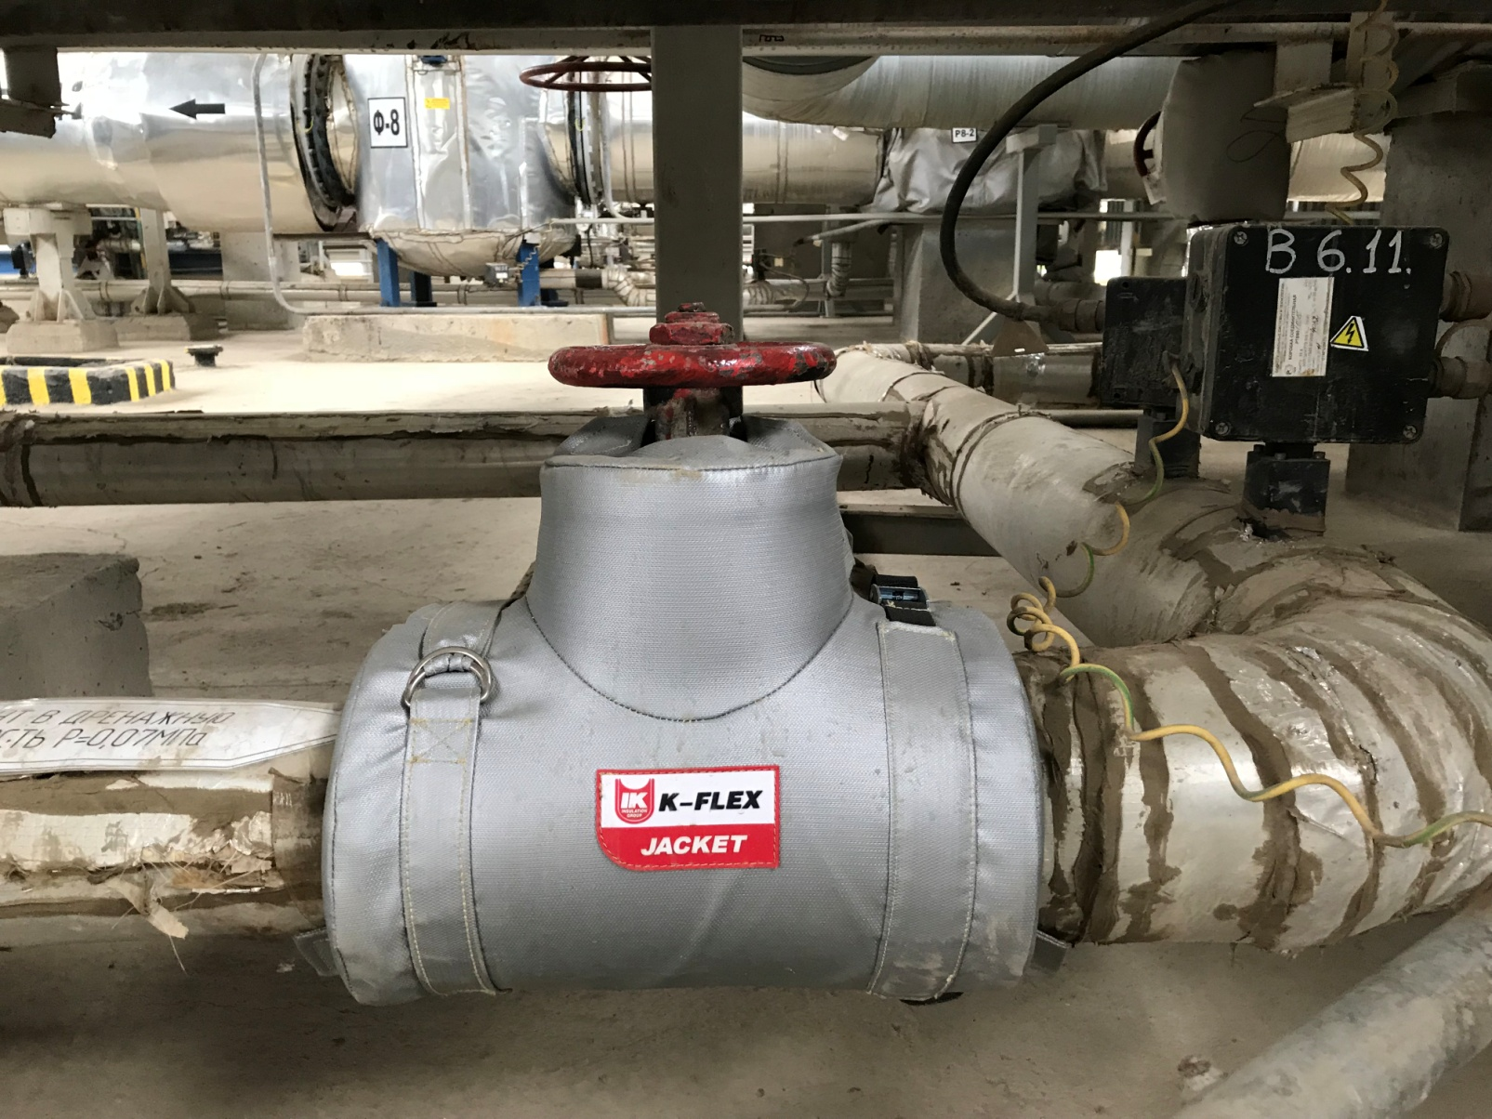
K-FLEX JACKET - швидкознімні теплоізоляційні чохли для арматури та обладнання

Slide 15
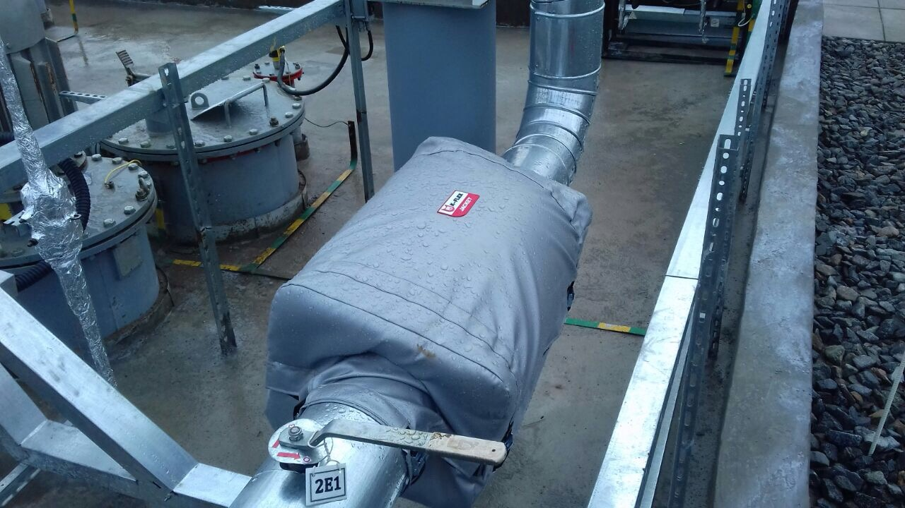
K-FLEX JACKET - швидкознімні теплоізоляційні чохли для арматури та обладнання

Slide 16
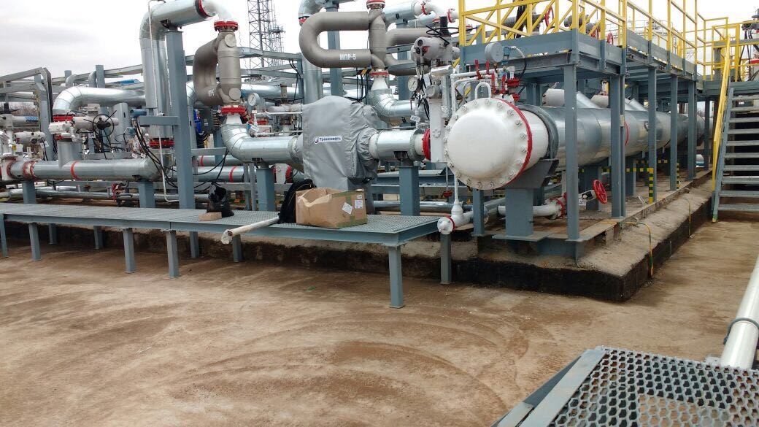
K-FLEX JACKET - швидкознімні теплоізоляційні чохли для арматури та обладнання

Slide 17
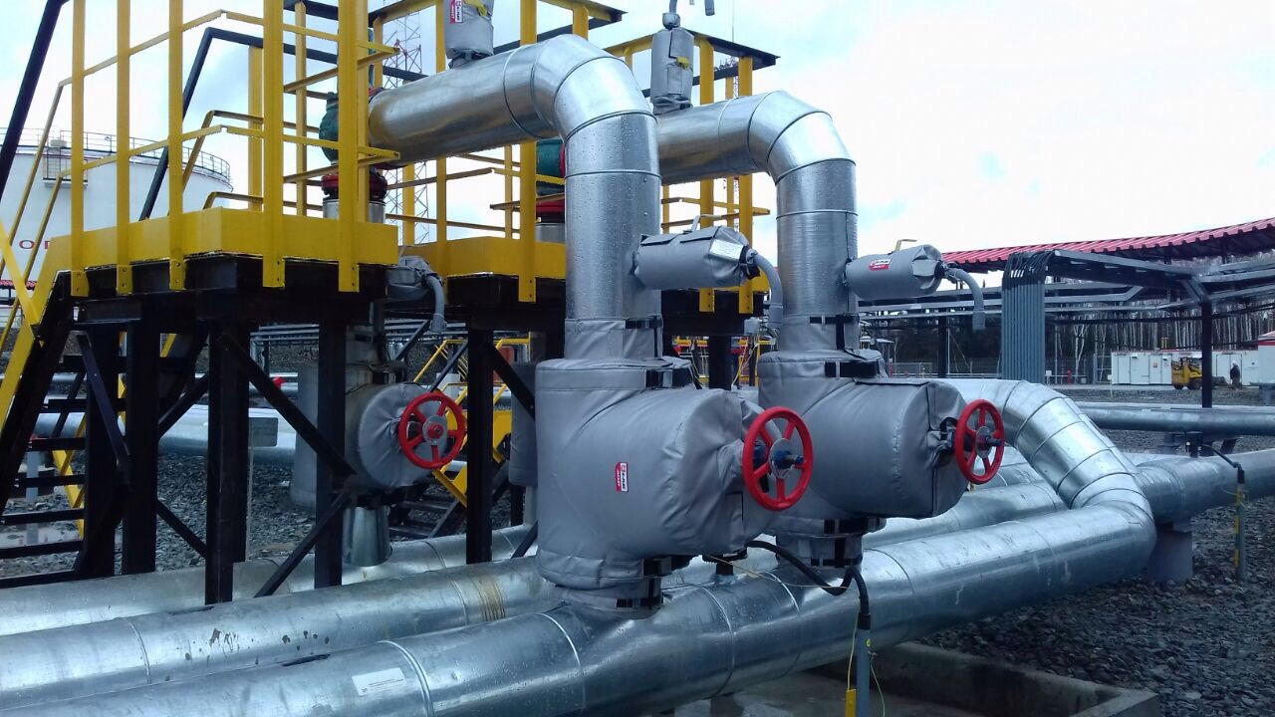
K-FLEX JACKET - швидкознімні теплоізоляційні чохли для арматури та обладнання

Slide 18
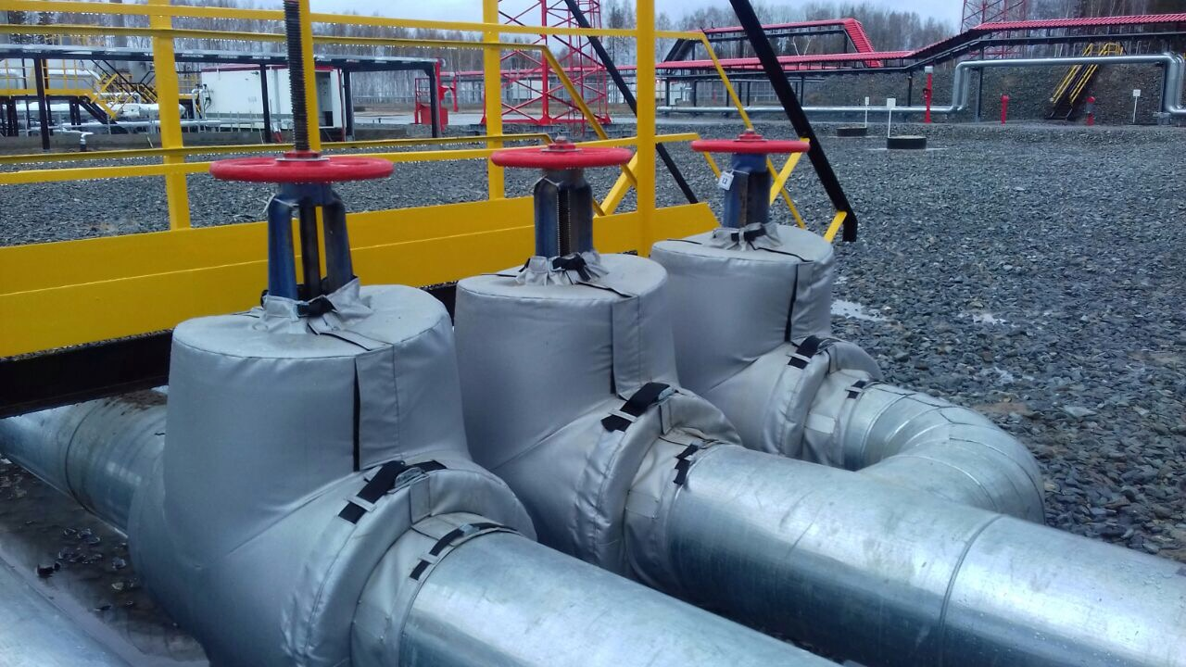
K-FLEX JACKET - швидкознімні теплоізоляційні чохли для арматури та обладнання

Slide 19
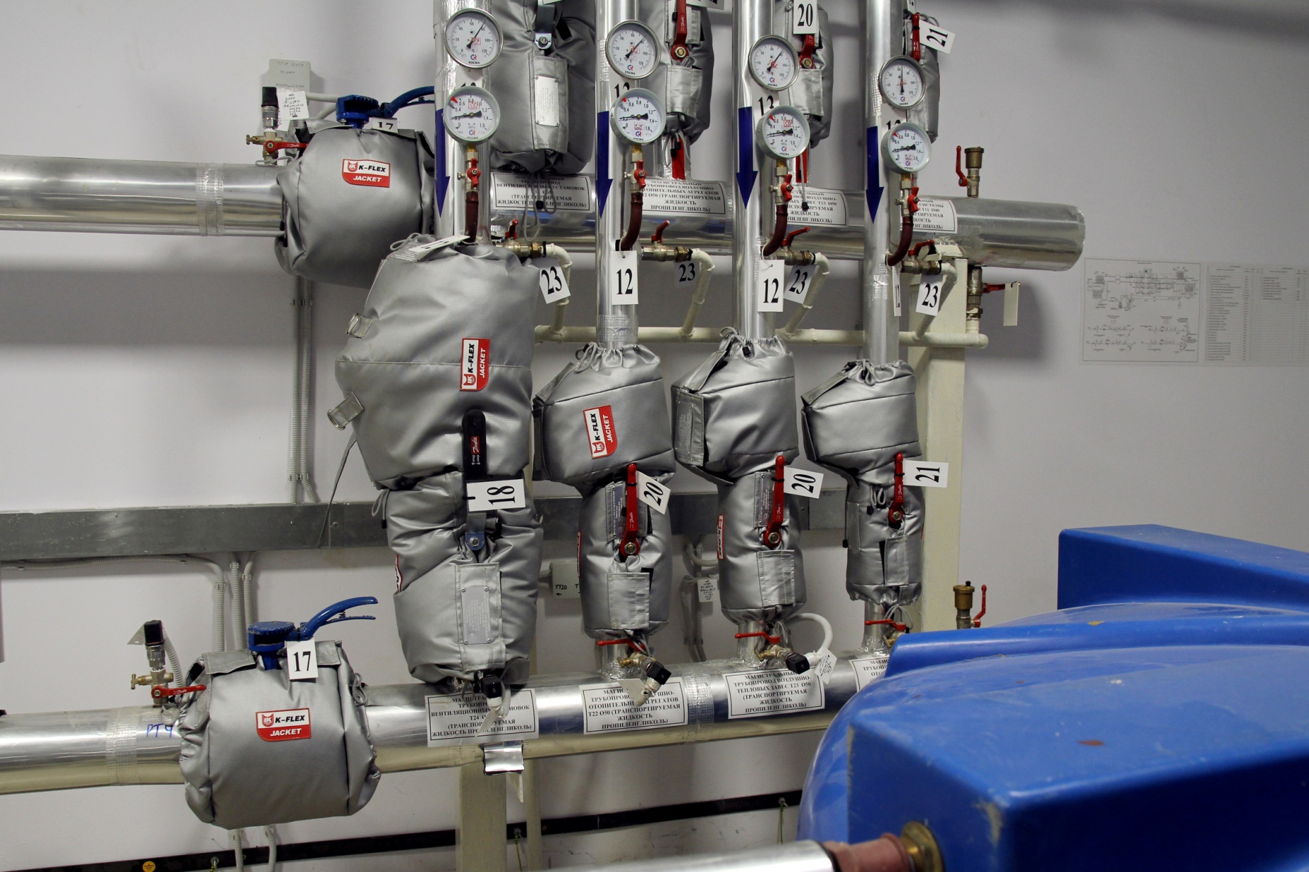
K-FLEX JACKET - швидкознімні теплоізоляційні чохли для арматури та обладнання

Slide 20
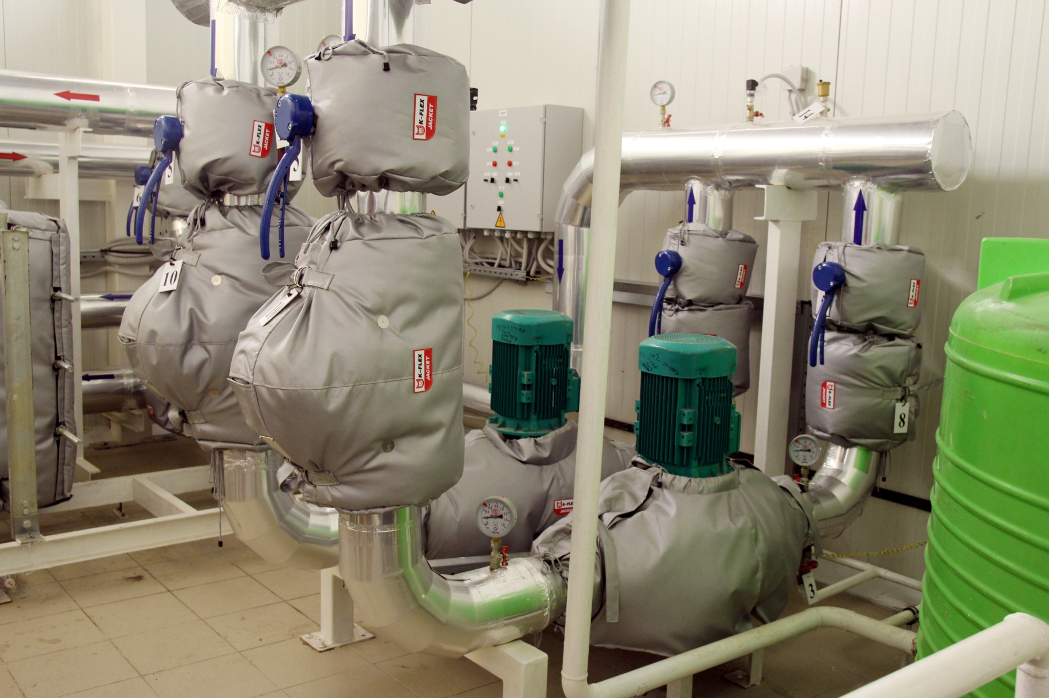
K-FLEX JACKET - швидкознімні теплоізоляційні чохли для арматури та обладнання

Slide 21
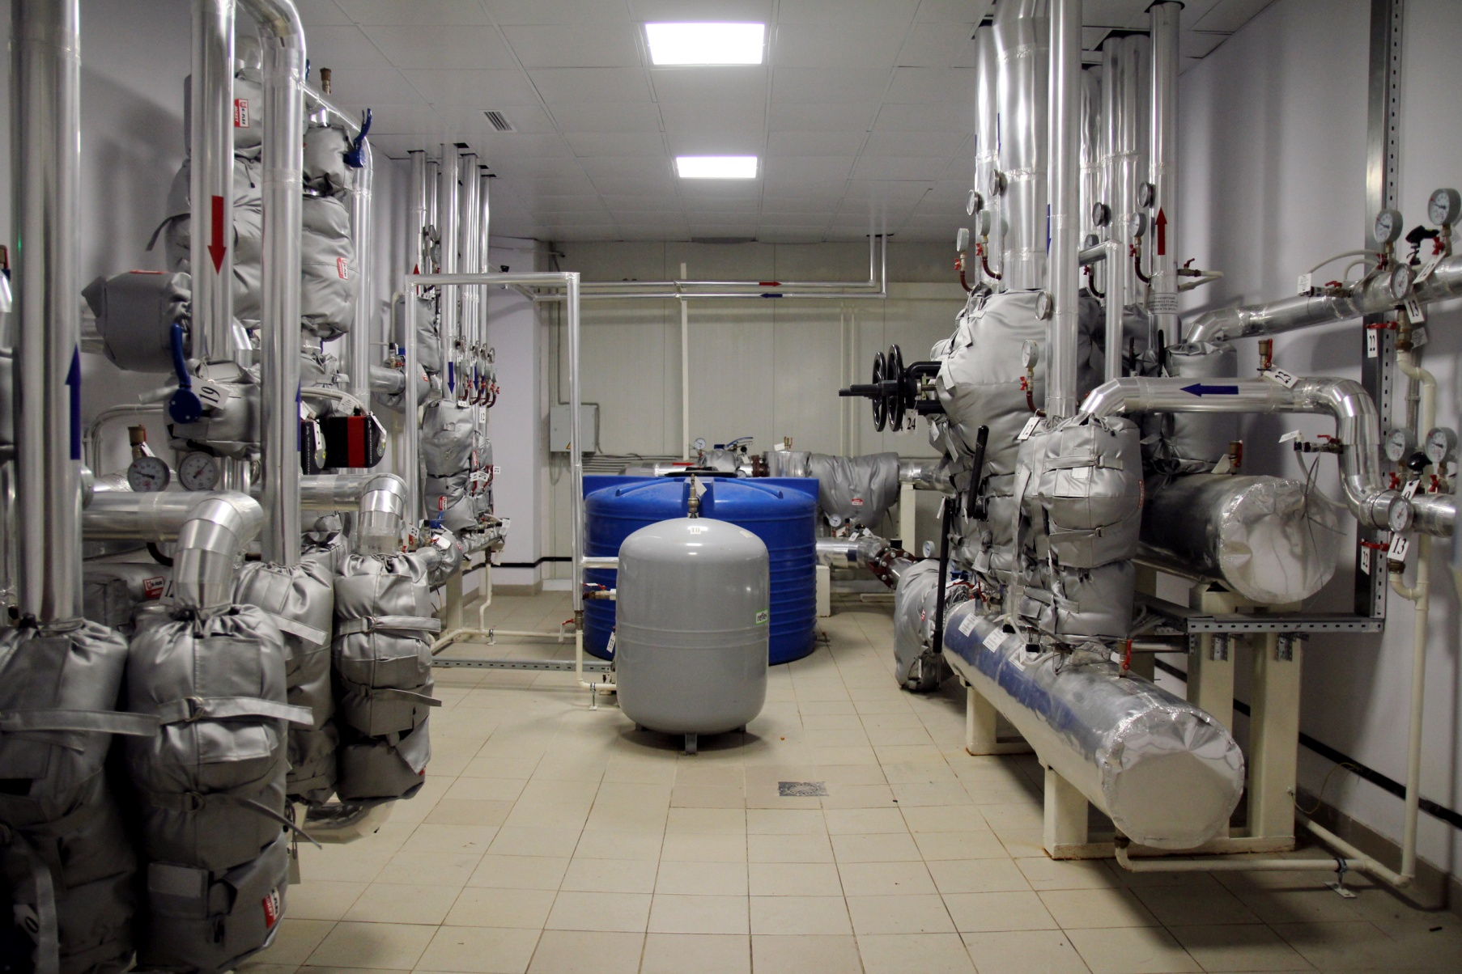
K-FLEX JACKET - швидкознімні теплоізоляційні чохли для арматури та обладнання

Slide 22
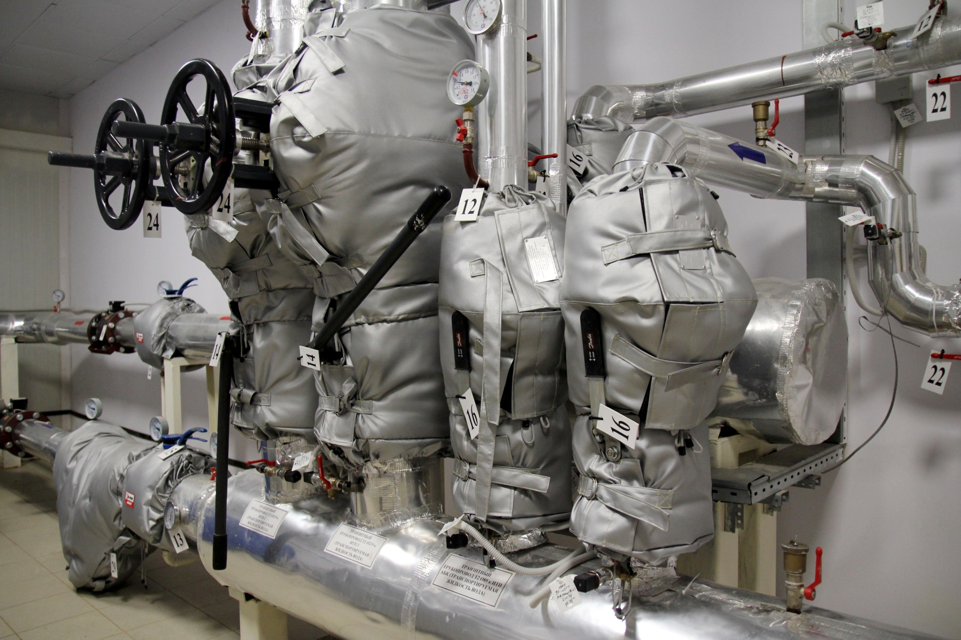
K-FLEX JACKET - швидкознімні теплоізоляційні чохли для арматури та обладнання

Slide 23
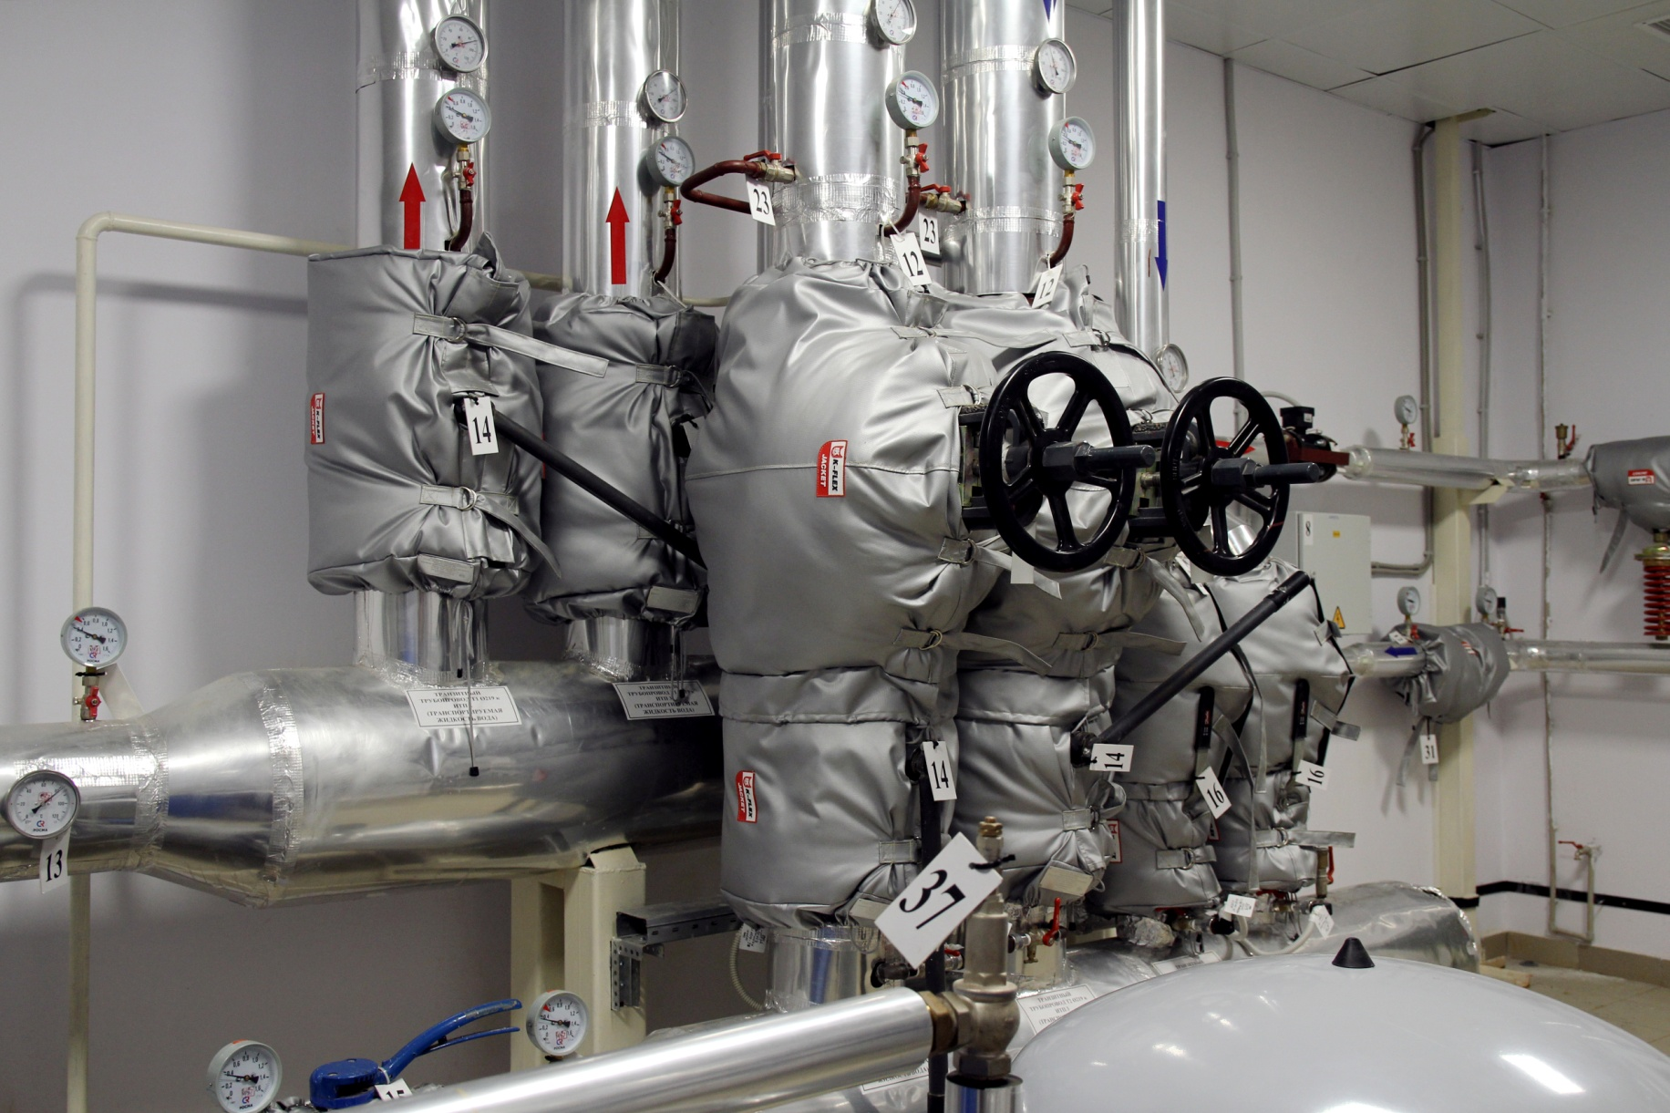
K-FLEX JACKET - швидкознімні теплоізоляційні чохли для арматури та обладнання

Slide 24
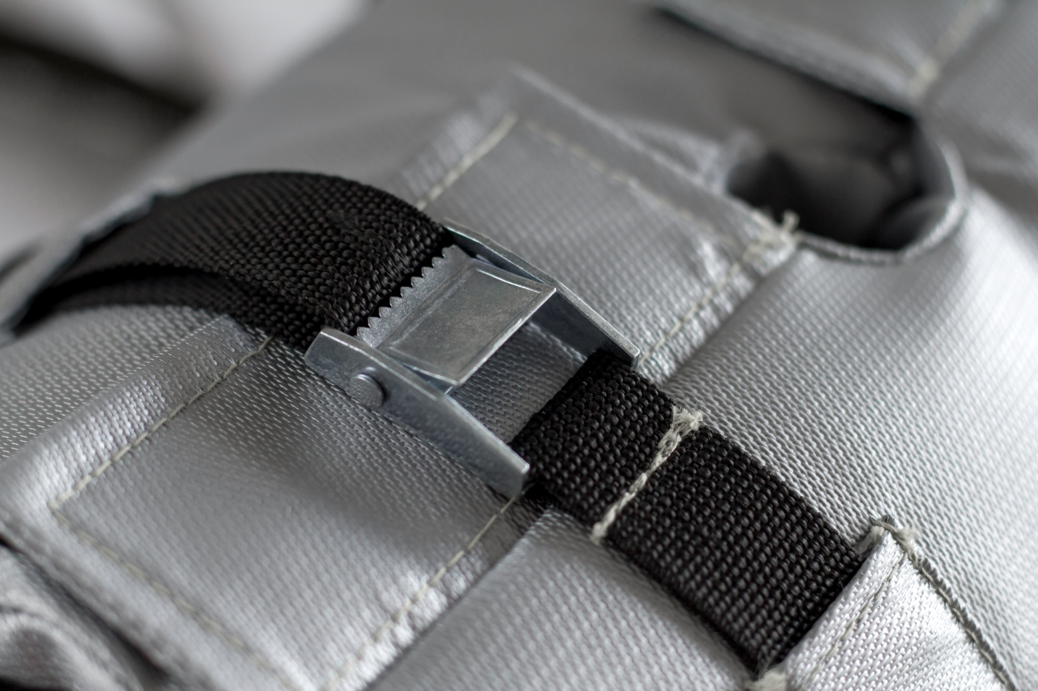
K-FLEX JACKET - швидкознімні теплоізоляційні чохли для арматури та обладнання

Slide 25
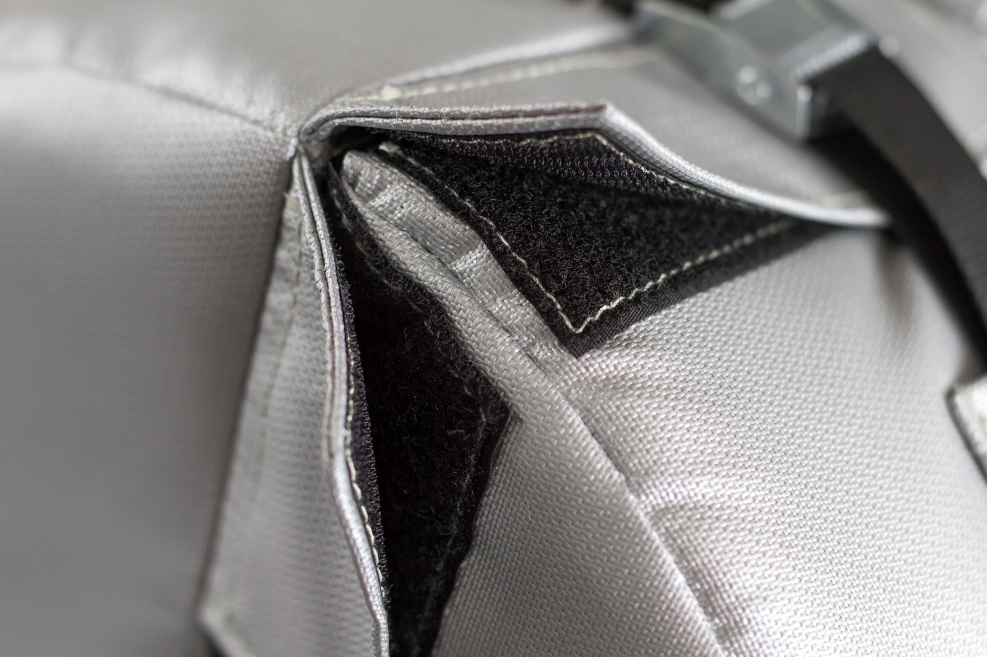
K-FLEX JACKET - швидкознімні теплоізоляційні чохли для арматури та обладнання
Чохли з гріючим кабелем

